Slide 1
HOUSE OF PARLIAMENT
AND
BIG BEN

Slide 2
BIG BEN
Nazwa początkowo odnosiła się do dzwonu ze St. Stephen's Tower (z ang. Wieża św. Szczepana), zwanej również The Clock Tower (ang. "Wieża Zegarowa"), należącej do Pałacu Westminsterskiego. Obecnie nazwa Big Ben odnosi się często zarówno do dzwonu, jak i zegara i samej wieży.
Historia
Budowę tej neogotyckiej wieży podjęto zaraz po tym, jak znaczna część Pałacu spłonęła 16 października 1834 roku. Zachowała się jedynie 900-letnia Westminster Hall oraz kaplica św. Stefana.
Projektantami byli m.in. Charles Barry i jego asystent August W. Pugin. Odbudowa trwała do roku 1858. W obecnym kształcie pałac ma 1200 pomieszczeń i trzy kilometry korytarzy. Wieża stanęła na trzymetrowej grubości fundamencie o powierzchni 15 m². Ma 96,3 m wysokości, a tarcza zegarowa ma 7 metrów średnicy. Na wieżę prowadzą spiralne schody liczące 334 stopnie.

Slide 3
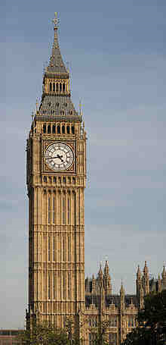

Slide 4
Projekt zegara został wybrany w drodze konkursu. Wytyczne, jakim miał sprostać projekt, opracował królewski astronom Sir George Airy. Głównym ich założeniem było precyzyjne odliczanie czasu (do jednej sekundy), który miał być skoordynowany z czasem wybijanym w obserwatorium w Greenwich. Dwa razy dziennie drogą telegraficzną miano podawać czas do obserwatorium, a tam sprawdzać i wysyłać koordynaty. Zegar powstał w roku 1854. Tarcza zegara została zaprojektowana przez Augustusa Pugina i osadzona w stalowej ramie o średnicy siedmiu metrów, podtrzymującej 312 kawałków opalizującego szkła. Wskazówka godzinna mierzy 2,7 m, a minutowa 4,2 metra. Rzymskie cyfry maja po 60 cm wysokości.

Slide 5
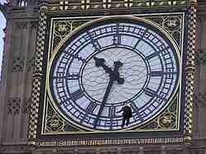
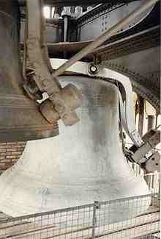
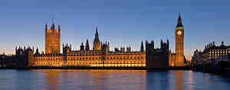

Slide 6
Pierwszy dzwon był gotowy w 1856 roku. Ważył szesnaście ton i jako że wieża nie była jeszcze gotowa, był testowany na pałacowym dziedzińcu. Próby okazały się niepomyślne, gdyż dzwon się rozpadł. Z jego kawałków wytopiono nowy w Whitechapel. W 1858 dzwon, ważący 13,5 tony, o wysokości 2,3 m i średnicy 2,9 m, został przetransportowany i zamontowany na wieży. Po raz pierwszy odezwał się 31 maja 1859 roku. Z powodu zamontowania zbyt ciężkiego młota po dwóch miesiącach dzwon pękł, a dopiero po trzech latach wymieniono go na lżejszy. Sam dzwon nie został nigdy naprawiony. Na wieży znajdują się dwa mniejsze dzwony słyszalne co kwadrans, wybijając wariacje kilku taktów wzorowanych na tej z dzwonu St.Mary’s Church (University Church) w Cambridge pochodzących z Mesjasza Handla. Dzwony można usłyszeć w BBC Radio 4 o godz. 18 i o północy oraz w BBC World Service. 31 maja 2009 roku Big Ben obchodził 150-lecie.

Slide 7
Pałac Westminsterski
Pałac Westminsterski to jeden z najbardziej znanych tego typu obiektów nie tylko w Wielkiej Brytanii, ale również i na całym świecie. Swoją sławę zawdzięcza on temu, iż właśnie tutaj organizowane są posiedzenia Parlamentu Zjednoczonego Królestwa Wielkiej Brytanii i Irlandii Północnej (dwóch jego izb – czyli Izby Gmin oraz Izby Lordów). Obiekt ten zlokalizowany jest w Londynie. Najstarsza spośród wszystkich jego części datowana jest na schyłek jedenastego stulecia. Na początku swoją siedzibę mieli tutaj władcy angielscy

Slide 8
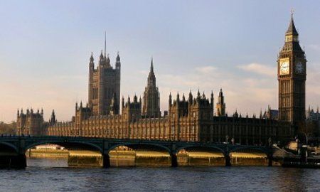

Slide 9
Mniej więcej w połowie lat trzydziestych wieku dziewiętnastego wybuchł pożar. To właśnie z czasów, kiedy pałac odbudowywano po tym wydarzeniu, pochodzi zdecydowania większość struktury tegoż obiektu. Wtedy także budynkowi został nadany neogotycki styl. Na jego wieży zegarowej znajduje się osławiony Big Ben – jedna z najbardziej znanych atrakcji turystycznych na terenie całego Londynu.

Slide 10
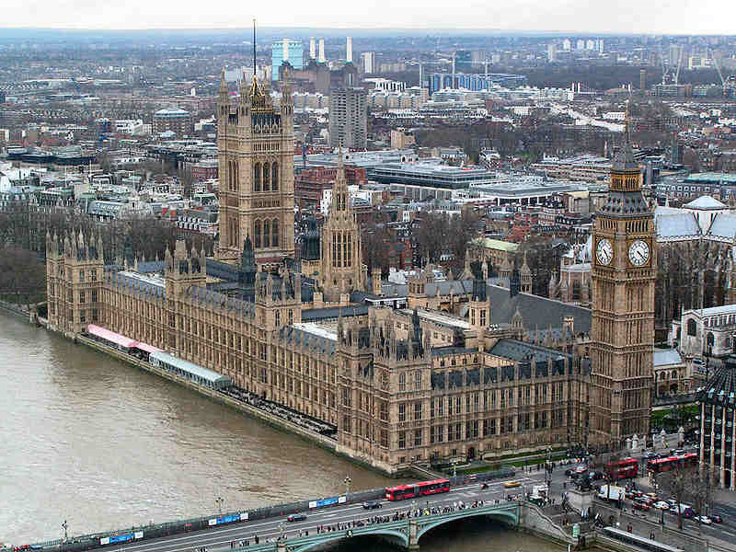

Slide 11
Pałac służył początkowo jako siedziba władcy, ale żaden monarcha nie mieszkał tam od XVI wieku. Architektem odpowiedzialnym za odbudowę był Sir Charles Barry., a obecny wygląd pałacu jest przykładem styluneogotyckiego.
Pałac zawiera ponad 1000 pokoi, z których najważniejszymi są sale Izby Lordów i Izby Gmin. Pałac mieści też pokoje obrad komisji parlamentarnych, biblioteki, hole, jadalnie, bary i siłownie. Jest miejscem ważnych ceremonii państwowych, w tym otwarcia obrad parlamentu. Pałac jest bardzo ściśle związany z obiema Izbami, co obrazuje używanie słowa "Westminster" jako synonimu Parlamentu.

Slide 12
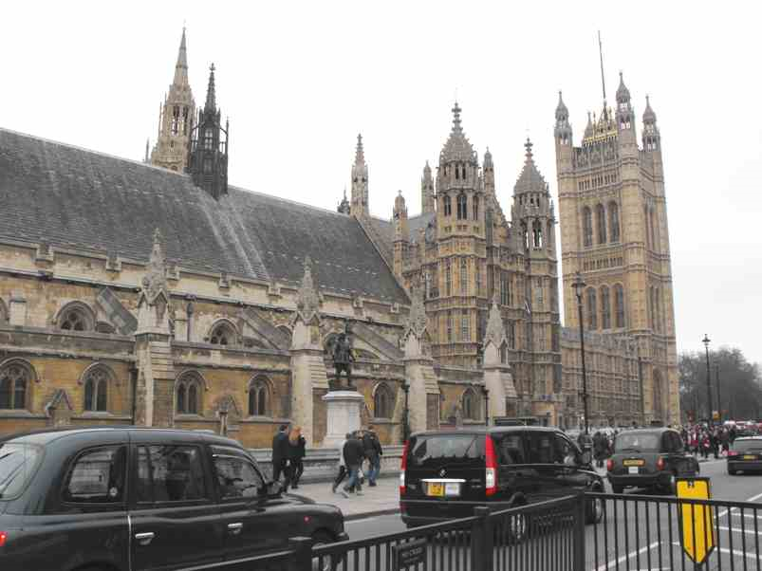

Slide 13
KONIEC!
WIKTORIA GAJEK

